Slide 1
Pandas 자료 병합

Slide 2
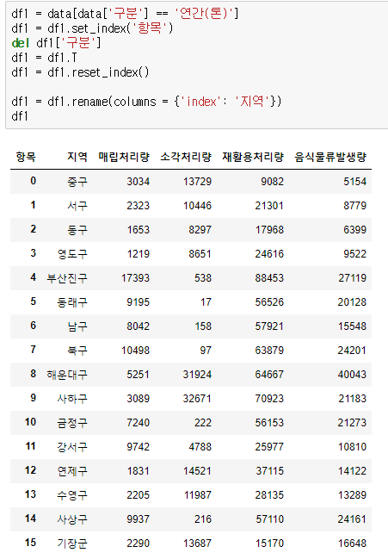
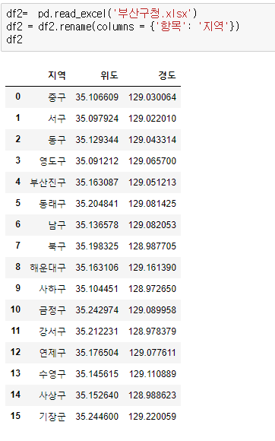
특정 컬럼명 변경 - rename
df.rename(columns = {'Column Name': 'New Name'})

Slide 3
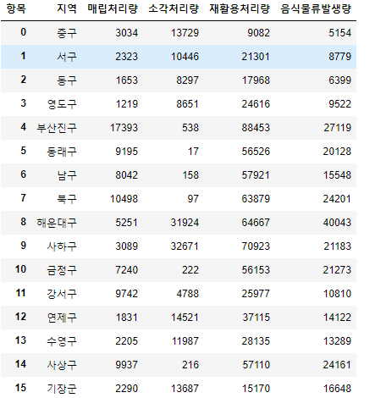
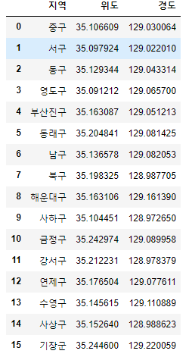
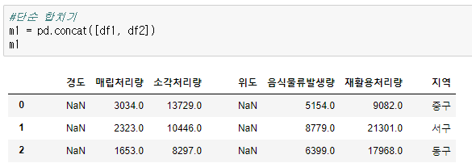
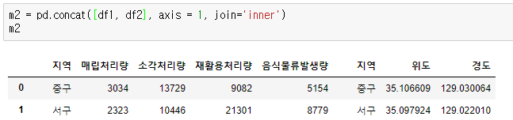
자료 병합 - concat
concat
기준 열(key column)을 사용하지 않고 단순히 데이터를 연결(concatenate)
Index를 기준으로 합침
Index로 열 방향으로 합치기
df1
df2

Slide 4
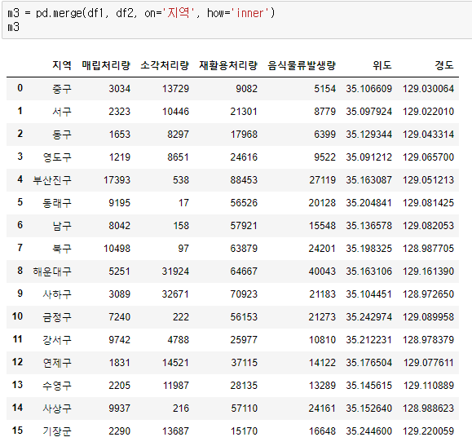
Panda 병합
merge
두 데이터 프레임의 공통 열 혹은 인덱스를 기준으로 두 개의 테이블을 합침
기준되는 열이나 행이 키(key)
df1
df2

Slide 5
응용문제
기상청 자료 개방 사이트에서 1968년 이후
기온자료를 받아서 시각화하시오.

Slide 6
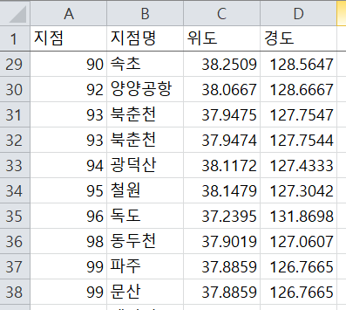
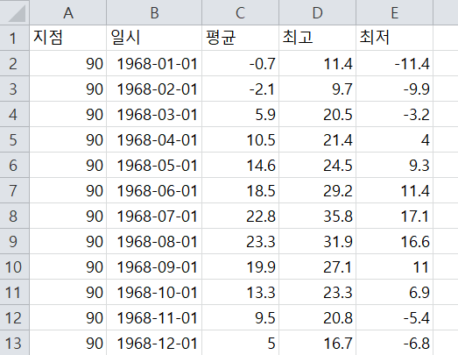
기초자료
지점.csv
:중복자료 처리
기온.csv
합치기

Slide 7
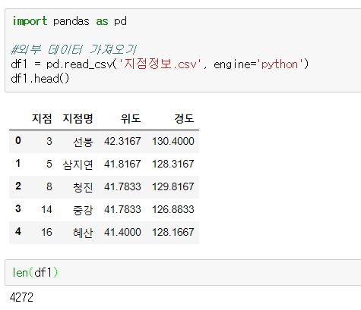
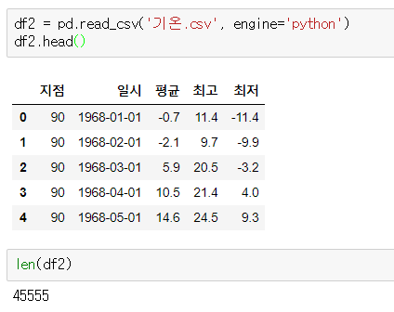
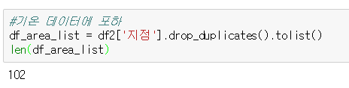
기초자료

Slide 8
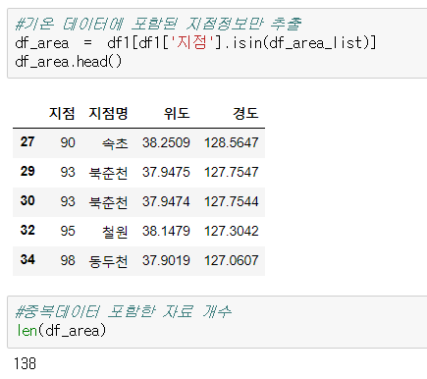
기초자료

Slide 9
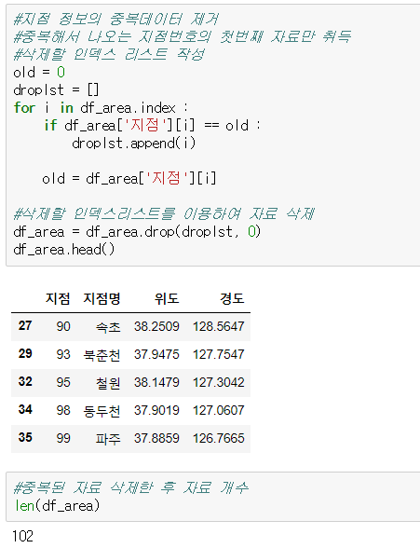
기초자료

Slide 10
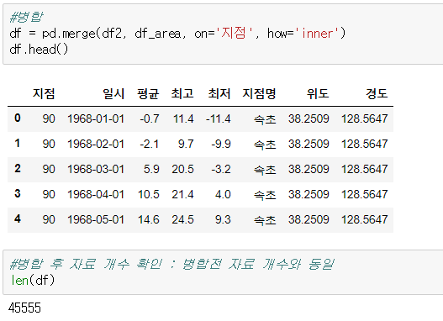
Panda 병합
merge
두 데이터 프레임의 공통 열 혹은 인덱스를 기준으로 두 개의 테이블을 합침
기준되는 열이나 행이 키(key)

Slide 11
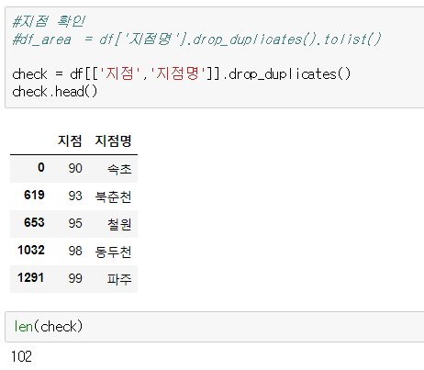
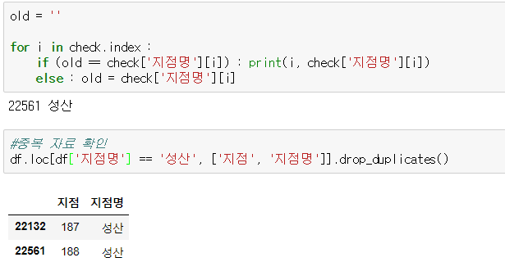
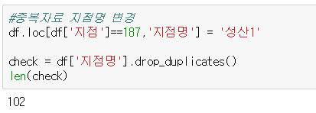
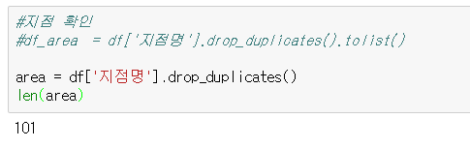
Panda 병합
지점명
중복되는 자료찾기

Slide 12
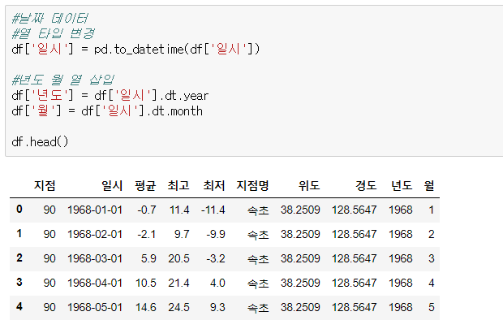
Pandas 날짜 형식

Slide 13
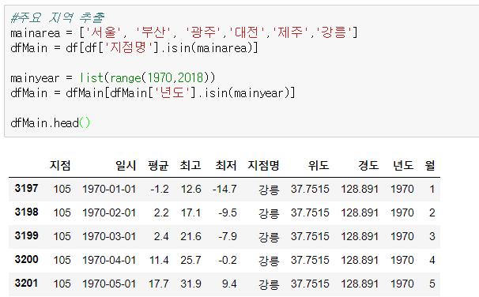
Pandas 자료 추출

Slide 14
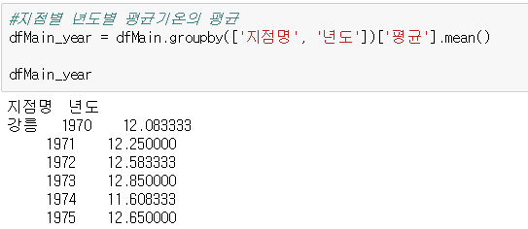
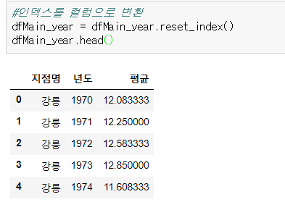
Pandas 그룹화 후 인덱스 변경
인덱스
set_index : 기존의 행 인덱스를 제거하고 데이터 열 중 하나를 인덱스로 설정
reset_index : 기존의 행 인덱스를 제거하고 인덱스를 마지막 데이터 열로 추가

Slide 15
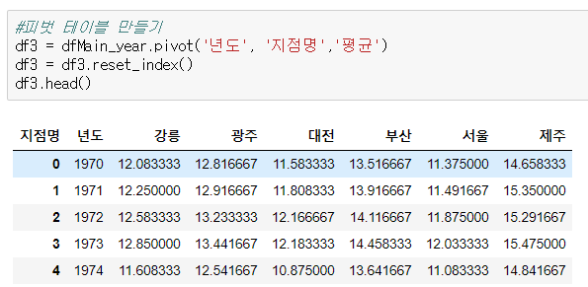
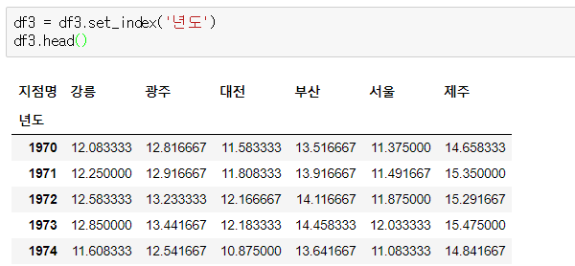
Pandas 피벗테이블 생성

Slide 16
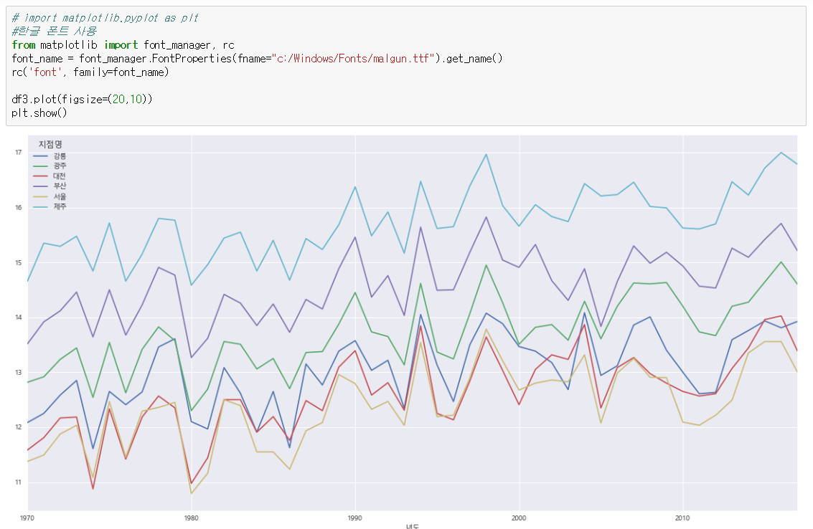
Pandas 시각화

Slide 17
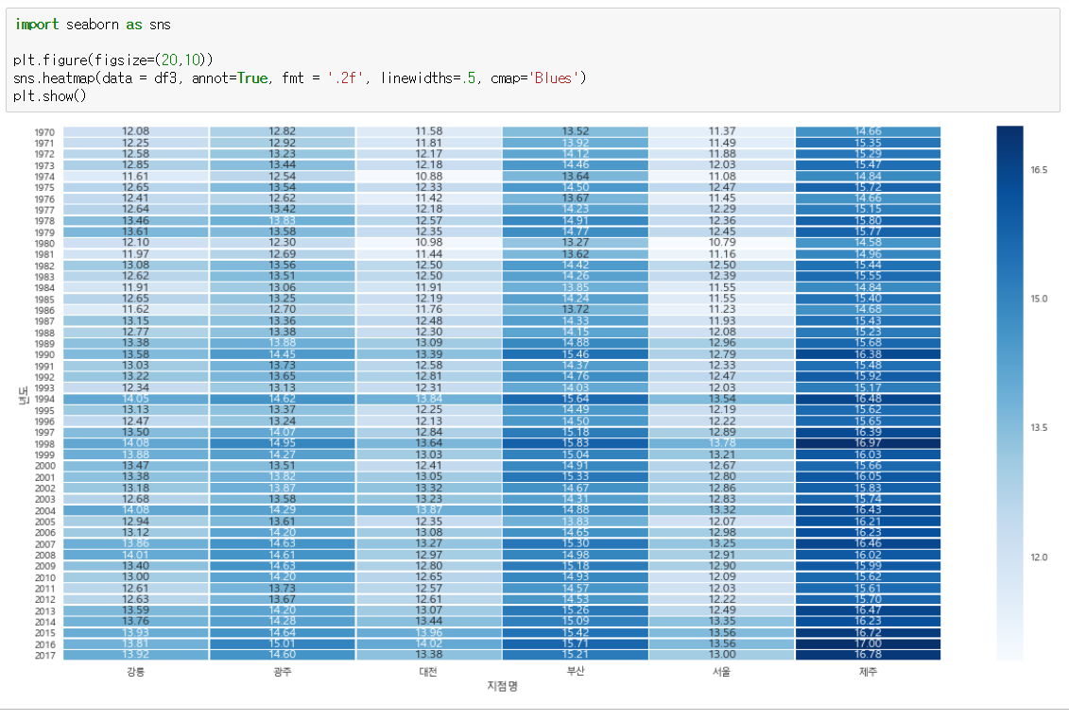
Pandas 시각화

